Slide 1
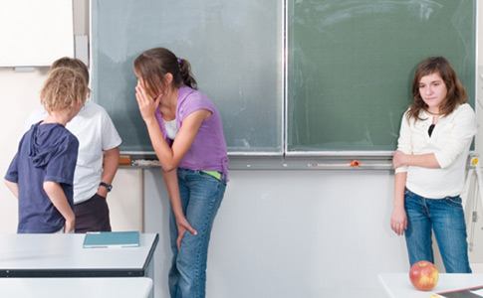

Mobbing
Rickenbach
19. September 2017
Michael Freudiger
Notfallpsychologe NNPN

Slide 2

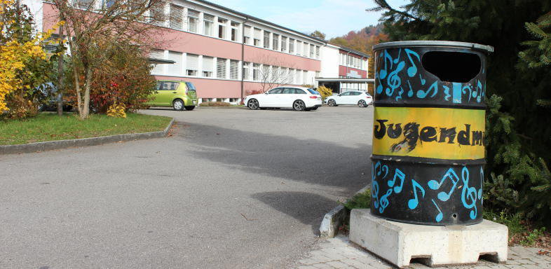
Kind nach Mobbing in
Psychiatrie eingeliefert
Kind nach Mobbing in Psychiatrie eingeliefert
von Christian Holzer - Die Mobbing-Vorwürfe in Roggwil reissen nicht ab. Eine Mutter berichtet von den Suizidgedanken ihres Sohnes und erhebt schwere Vorwürfe gegen die Behörden.

Slide 3
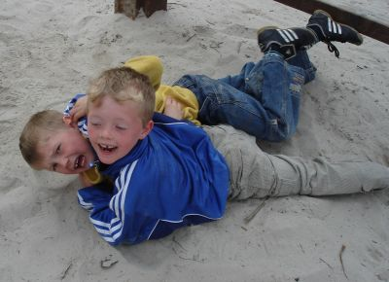
Konflikte sind nicht Mobbing

Slide 4
Die vier Bedingungen für Mobbing
Mobbing liegt immer vor, wenn vier Bedingungen gleichzeitig gegeben sind:
1. Kräfteungleichgewicht (Opfer ist alleine)
2. Häufigkeit (mindestens einmal pro Woche)
3. Dauer (Übergriffe erfolgen über Wochen oder Monate)
4. Konfliktlösung ist für das Opfer aus eigener Kraft nicht möglich
(Jannan, 2008)

Slide 5
Wissen über Mobbing
Aussage:
Mobbing kommt in der Stadt häufiger vor als auf dem Land.
☒ Falsch
Die Häufigkeit von Mobbing ist unabhängig von Standort, Schul- und Klassengrösse

Slide 6
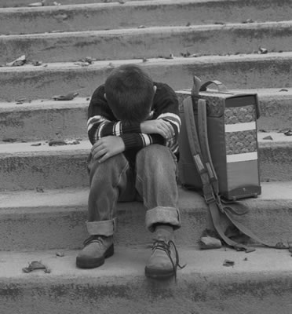
Mobbing?
MOBBING

Slide 7
Wissen über Mobbing
Aussage:
In der Oberstufe wird häufiger gemobbt als in der Primarschule
☒ Falsch
Schüler der unteren Primarklassen sind am häufigsten Mobbing- Opfer.

Slide 8
Wissen über Mobbing
Aussage:
Knaben sind öfters Täter und Opfer von Mobbing als Mädchen.
☒ Falsch???
Mobbing von und an Knaben wird besser gesehen. Mädchen machen mehr soziales Mobbing, das viel weniger bemerkt wird.

Slide 9
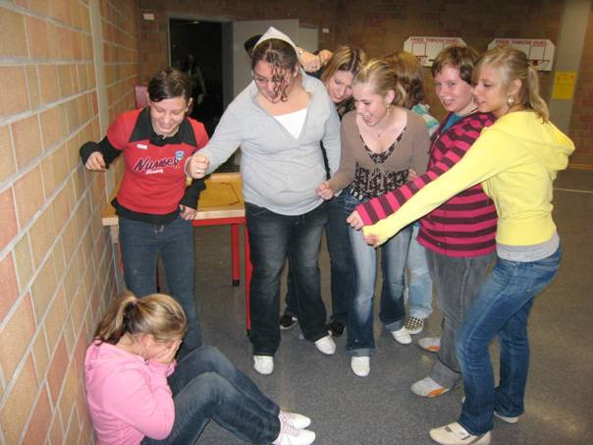
Mädchen mobben anders

Slide 10
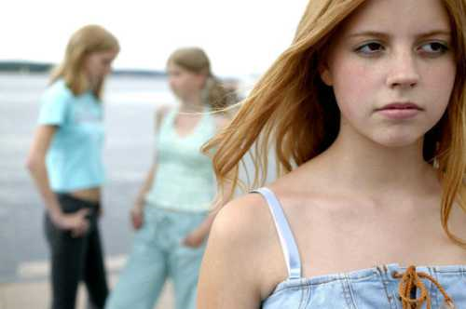
Formen von Mobbing

Slide 11
Formen von Mobbing
Mobbing-form
Beispiele
verbal
Ständiges beleidigen, Namen austeilen, nachäffen, auslachen, verbreiten von Gerüchten, bedrohen (auch über Medien möglich wie z.B. SMS, MNS)
sozial
Zusammenarbeit verweigern, ignorieren, wegschauen, abwenden, Ausschluss bei Spielen
körperlich
schubsen, schlagen, sexuelle Belästigungen oder Übergriffe
sachlich
Sachen werden versteckt, Sachen werden zerstört
psychisch
Erpressung, Hausaufgaben abverlangen, erniedrigende und entwürdigende Handlungen, Aufnahme ins Internet stellen, MMS, Happy slapping

Slide 12
Wissen über Mobbing
Aussage:
Äusserlich auffällige Kinder (Brille, Sprache, Übergewicht, rote Haare, Ausländer) werden öfters Opfer von Mobbing
☒ Falsch
Äusserlichkeiten werden aber oft als Erklärungen angegeben.

Slide 13
Mobbingphasen
Alltagskonflikte, Verhärtung der Positionen, Buhlen um Zuschauergunst – Parteiergreifung
Veränderung der Machtverhältnisse (Mitläufer, Statusgewinn für Täter, Verstärkung…)
Gezielte Ausgrenzung
  - Opfer kämpft oder zieht sich zurück, wird aggressiv, provoziert oder verhält sich ungeschickt. > Sanktionen durch Gruppe und Erwachsene
  Opfer im Focus > kann nichts recht machen
  Handlungen durch Mitläufer
4. Unlösbare Situation. Wutausbrüche, depressive Verstimmung, Autoaggressionen, Flucht, Absenzen, Suizidgedanken…

Slide 14
Mobbing-Struktur in Klassen und im Schulhaus
Eltern
Eltern
Mobber
Opfer
Mitläufer
Restliche Schüler
Lehrkraft
Jannan, 2008

Slide 15
Passive Opfer (Häufigster Opfertyp)
eher schwächer als der Durchschnitt
Tendenziell sensibel und vorsichtig
Häufig mit schwachem Selbstwertgefühl, unsicher, ängstlich
In der Klasse oft still. Einsam
Häufig Weinen / Rückzug als Reaktion auf Angriffe

Slide 16
Provozierende Opfer
  Ängstlich und aggressiv.
  Konzentrationsprobleme, wirken „hyperaktiv“.
  Leicht reizbar.
  Spielen sich häufiger in den Vordergrund.
  Werden von einem Großteil der Klasse abgelehnt
  Mobbing ist kein legitimes Mittel um ein Verhalten zu ändern.
  Fehler und Fehlverhalten des Opfers rechtfertigen niemals Mobbing.

Slide 17
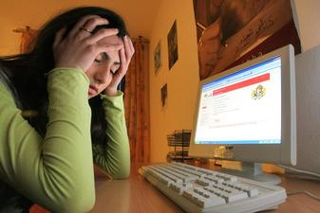
Cyber-Mobbing – Mobbing im Internet
Diffamierung, Belästigung, Bedrängung und Nötigung anderer Menschen mit Hilfe elektronischer Kommunikationsmittel über das Internet, in Chatrooms, und/oder auch mittels Handy bezeichnet.
36% der Jugendlichen und jungen Erwachsenen als Opfer
21% der Befragten konnten sich vorstellen, auch als Täter im Internet aufzutreten
(Forsa Umfrage, NRW, Universität Münster, Deutschland, 2011)

Slide 18
Cyber-Mobbing: Unterschiede zum „normalen“ Mobbing
Täter / Mitläufer bleiben anonym
Mobbing rund um die Uhr
Viele Personen werden erreicht
Das Internet „vergisst“ nicht
Täter / Mitläufer haben keinen direkten Kontakt zum Opfer > weniger Hemmungen

Slide 19
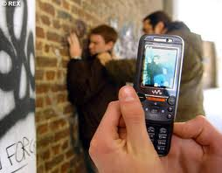
Happy Slapping

Slide 20
Cyber-Mobbing: Unterschiede zum „normalen“ Mobbing 2
Viele Kinder/Jugendliche schützen sich im Internet zu wenig
„Naivität“, Gutgläubigkeit, „Vertrauensbeweise“ (Sexting)
Erwachsene haben keine eigene Internet-Erfahrungen als Jugendliche. Sie kennen diese Welt der Jugendlichen wenig
Internet wird als rechtsfreier Raum betrachtet

Slide 21

Mobbing erkennen

Slide 22
Wie Mobbing erkennen
Gefühlsäusserungen (aggressiv, launisch zu Geschwistern)
Rückzug (ins Zimmer, TV)
Keine Einladungen von anderen, AussenseiterIn
Unsicher. Abfall des Selbstwertgefühls
Will nicht zur Schule gehen, Schulangst
Zieht sich sozial zurück. Trifft keine Freunde mehr
Plötzliche Verschlechterung der Schulleistungen

Slide 23
Was können Eltern bei Mobbing tun?
☑ Mobbing von Konflikten unterscheiden
☑ Wohlwollend und kritisch nachfragen
☑ Kind ernst nehmen
☑ Mobbingtagebuch (Vorfälle, aber auch positive Erlebnisse)
☑ Sicht der Schule (Lehrperson, SSA) einholen
☒ Eltern der Täter ansprechen (und beschuldigen)
☒ Direkt mit Tätern sprechen
☒ Druck aufs Kind ausüben. Das Kind kann sich nicht wehren.
☒ Dem Opfer die Schuld geben
☒ Vor dem Kind / anderen Kindern die
Lehrperson informieren

Slide 24
Gut gemeint, aber…
„Schlage doch zurück!, Wehre Dich!“
„Mach doch auch einen dummen Spruch!“
„Gehen denen doch einfach aus dem Weg!“
„Du bist sicher auch nicht unschuldig!“
„Das ist nicht so schlimm…“

Slide 25
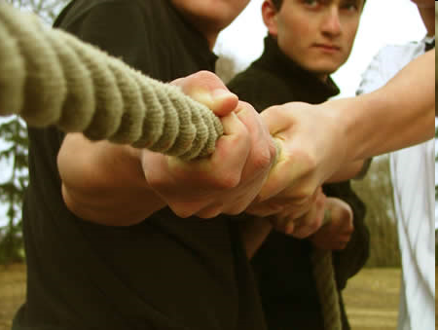
Eltern und Schule ziehen am selben Strick

Slide 26
Was können die Eltern präventiv tun
Hinschauen (auch wenn das eigene Kind nicht Opfer ist)
Nachfragen (durchaus auch kritisch), Tagebuch, Einträge aus dem Internet ausdrucken/speichern
Lehrperson informieren
Soziale Kompetenzen üben,
(Konflikt-) Erfahrungen machen lassen
Toleranz, Zivilcourage fördern und vorleben. Ausschluss von andern hinterfragen
Kind präventiv nicht zu stark schützen und Erfolgserfahrungen machen lassen (Spielplatz, Schulweg, Vereine)

Slide 27
Was kann die Schule tun?
Arbeit am Klassenklima
Klassenregeln und Konsequenzen mit den Schülern aufstellen
Pausenaufsicht, Hinschauen
Regelmäßige Klassengespräche. Der Klasse eine Rolle und Verantwortung geben. Schülerrat/Klassenrat
Soziale Lernformen mit Eigenverantwortung (Gruppenarbeiten, etc.)
Konstruktives Konfliktlösen lernen
Einsetzen von „Trainern/Coaches“ für Opfer und Täter
Interventionen

Slide 28
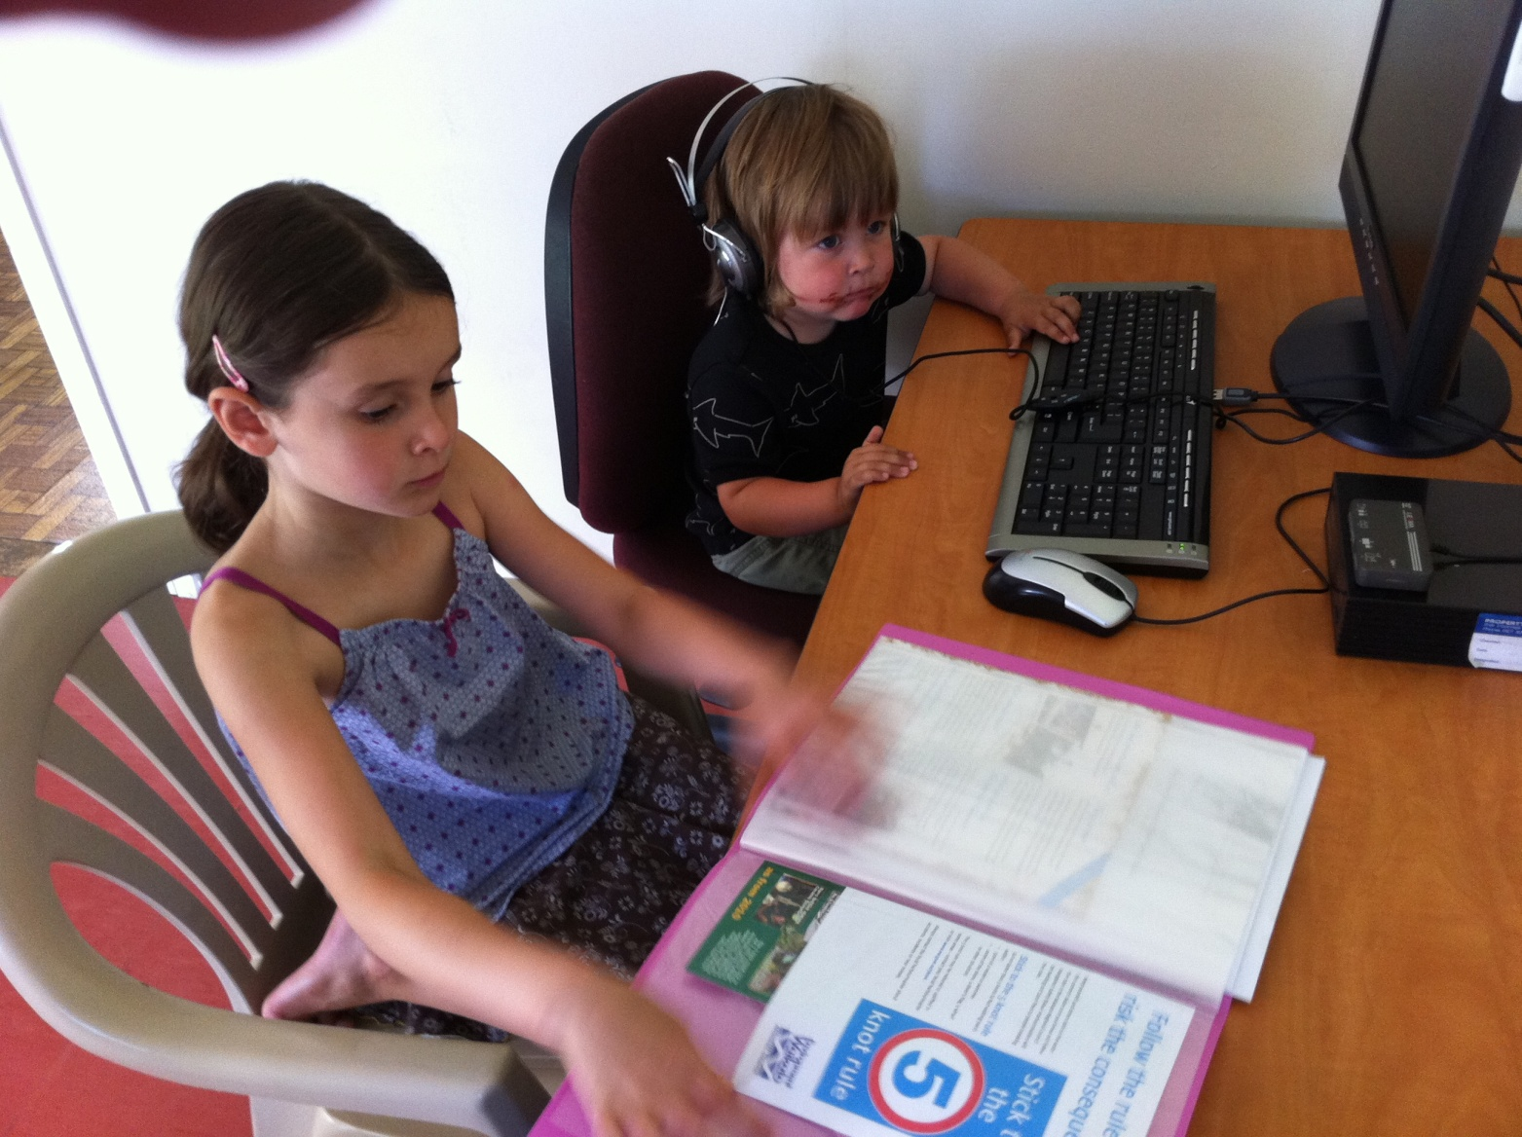
Cyber-Mobbing
Was können wir tun?

Slide 29
Cyber-Mobbing-Was können wir tun?
Information der Jugendlichen über Nutzen und Gefahren der neuen Medien
Sich vom eigenen Kind das Internet zeigen lassen. Schutzmöglichkeiten erklären lassen
Interesse zeigen am Leben der Jugendlichen im Internet (Freundschaft auf Facebook)
Gespräche über Gebrauch des Handy‘s
Regeln für Handy und Internet
(Cyber-)Mobbing der Schule melden – auch wenn‘s nicht das eigene Kind betrifft
Information, dass Cyber-Mobbing
strafbar ist

Slide 30

Literatur für Eltern
Jannan, Mustafa. Das Anti-Mobbing-Elternheft
(ca. CHF 4.-)

Slide 31
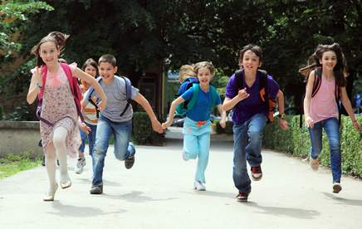
Vielen Dank

Slide 32
Mobbing an der Schule
Vorgehensweise und Massnahmen

Slide 33
Prävention
Förderung von Sozialkompetenzen
  Gefühle
  Kommunikation
  Konfliktfähigkeit
  Umgang miteinander
  Respekt, Rücksicht, Freundschaften etc.
Altersadäquate Auseinandersetzung auf allen Schulstufen
findet im täglichen Schulbetrieb statt
Zusammenarbeit mit Schulsozialarbeit (einzelne SuS / Klassenprojekte / Schulhausprojekte)

Slide 34
Massnahmen bei Mobbing

Slide 35
Massnahmen auf persönlicher Ebene
Einzelgespräche mit beteiligten Schülerinnen und Schülern, evtl. Eltern, Fachlehrpersonen
Führen eines „Mobbing-Tagebuchs“
Unterstützung bei Selbstwertstärkung, Konfliktfähigkeit, Problemlösungsstrategien
Weitere passende Massnahmen

Slide 36
Massnahmen auf Klassenebene
Fragebogen zu Klassenklima und Befindlichkeit
Soziogramm
Klassenregeln und Konsequenzen
Regelmässige Klassengespräche (z.B. Klassenrat)
Einsatz kooperativer Lerntechniken
Teambildende Übungen/ Anlässe
Alle betroffenen Lehrer einbeziehen und informieren
Klassenintervention anhand „no blame approach“ (keine Schuldzuweisung; Einsetzen von „Trainern/ Coaches“ für Opfer und Täter)
Weitere passende Massnahmen

Slide 37
Massnahmen auf Schulebene
Klare Schulhausregeln aufstellen
Massnahmen bei Regelverstössen
Vorbildfunktion
Schulumgebung gestalten
Präsenz der LP (Pausenaufsicht)
Erarbeiten verschiedener Kompetenztrainings, welche alle Schülerinnen und Schüler im Laufe der Schulzeit durchlaufen zur Bildung und Festigung von sozialen Kompetenzen (Präventionskonzept)

Slide 38
Herzlichen Dank

